Slide 1
情人节活动策划PPT模板
PPT Template for Romantic Valentine's Day Expressions
情人节
一生一世
我爱你
会说情话的玫瑰—XXXX传递你的爱

Slide 2
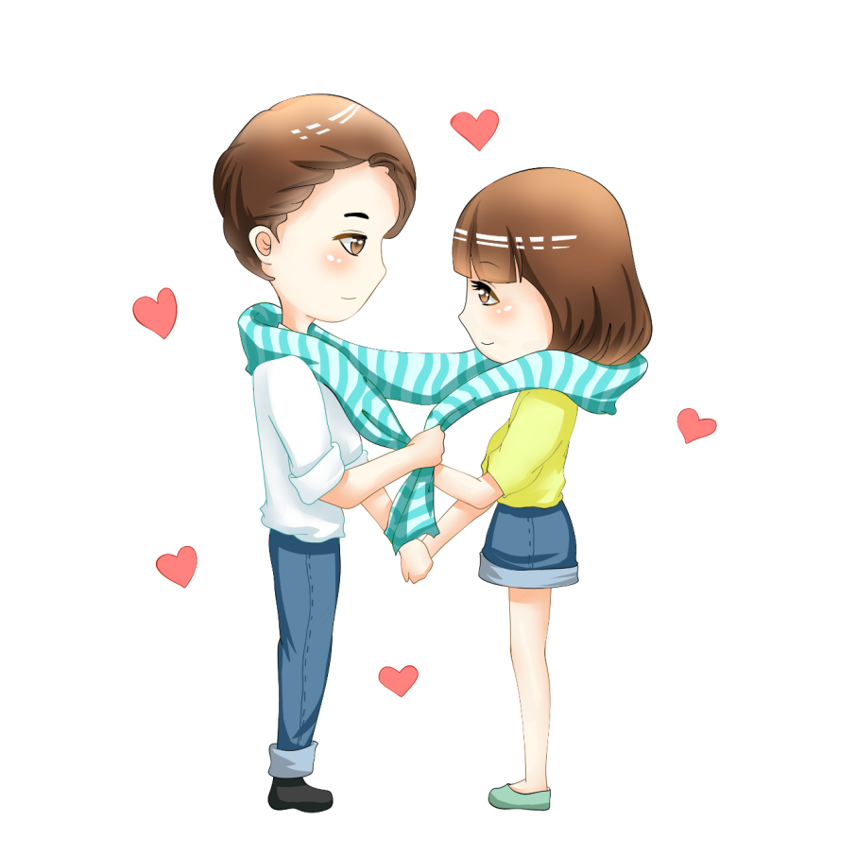
目 录
PART1
活动概述
PART2
活动背景
PART3
活动合作媒体及招商对象
PART4
活动内容及流程
PART5
活动宣传方式

Slide 3
01
活动概述
ENTER DIRECTORY TEXT

Slide 4
活动概述
活动时间
2019年5月20~21（为期两天） 20日晚19:00~22:00 21日晚18:00~23:00
活动地点
活动分为两天，分别在南海千灯湖和南海广场举行
活动参加对象
夫妻、情侣、单身男女

Slide 5
02
活动背景
ENTER DIRECTORY TEXT

Slide 6
情人简介
网络情人节
网络情人节是信息时代的爱情节日，定于每年的5月20日和5月21日。该节日源于歌手范晓萱的《数字恋爱》中“520”被喻成“我爱你” [1] ，以及音乐人吴玉龙的网络歌曲中“我爱你”与“网络情人”的紧密联系 [2] 。后来，“521”也逐渐被情侣们赋予了“我愿意、我爱你”的意思 [3] 。“网络情人节”又被称为“结婚吉日”、“表白日”、“撒娇日”、“求爱节” [4] 。

Slide 7
活动背景
网络情人节
21世纪初期，互联网世界悄然兴起了一个由数以亿万计的网民自发组织的网络节日——网络情人节。这是虚拟网络世界的第一个固定节日，定在每年的5月20日和5月21日，因为“520”和“521”的谐音都是“我爱你”。
text

Slide 8
活动背景
情人节是唯一一个以女性为主角的节日
21世纪初期，互联网世界悄然兴起了一个由数以亿万计的网民自发组织的网络节日——网络情人节。这是虚拟网络世界的第一个固定节日，定在每年的5月20日和5月21日，因为“520”和“521”的谐音都是“我爱你”。

Slide 9
活动背景
520浪漫日
根据“0”和“1”音近或象形所指代的不同，520主要是为女性设定的节日，而521则主要是为男性设定的节日。男性可以选择在5月20日对老婆、女友或喜欢的女神表白“520”（我爱你） [12] ，5月21日这一天就是确定答案的日子了，被感动的女性记得向老公、男友或心仪的男神回复“521”表示（我愿意、我爱你） [13] 。因此，每年5月20日和5月21日 [14] 的“网络情人节”也成为了情侣们扎堆登记结婚、隆重举办婚宴 [15] 的吉日。
节日PPT模板 http://www.1ppt.com/jieri/

Slide 10
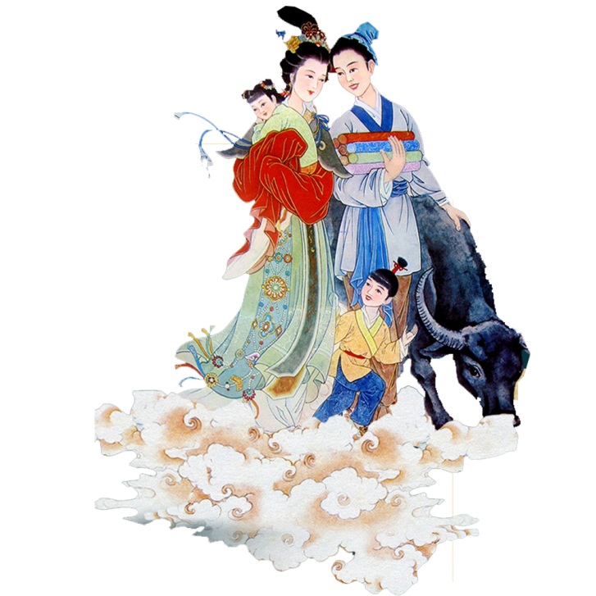
活动背景
根据“0”和“1”音近或象形所指代的不同，520主要是为女性设定的节日，而521则主要是为男性设定的节日。男性可以选择在5月20日对老婆、女友或喜欢的女神表白“520”（我爱你） [12] ，5月21日这一天就是确定答案的日子了，被感动的女性记得向老公、男友或心仪的男神回复“521”表示（我愿意、我爱你） [13] 。因此，每年5月20日和5月21日 [14] 的“网络情人节”也成为了情侣们扎堆登记结婚、隆重举办婚宴 [15] 的吉日。

Slide 11
活动背景
01
02
丰富情人节的节日内容
通过此次活动，扩大网络情人节——“520”的影响力。让国人更关注情人节日
03
04
通过此次活动造成一定的轰动效应，通过各媒体的宣传，扩大企业或商家的社会影响力，扩大更为广泛的宣传渠道
通过活动聚集人气，激发顾客产生消费行为，从而把商品卖出去，使商家达到“只出一分钱，获得百分利”的市场效应。

Slide 12
03
活动合作媒体及招商对象
ENTER DIRECTORY TEXT

Slide 13
活动合作及招商对象
活动合作媒体：
本地媒体——佛山本地的报社、电视台、网络媒体
外地媒体——外地的报社、电视台、网络媒体

Slide 14
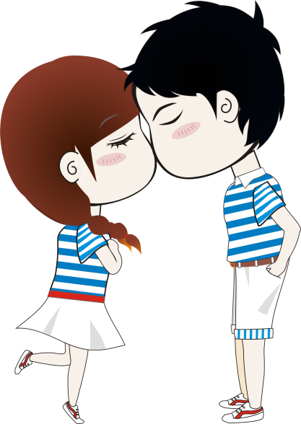
活动招商对象
本次活动由于内容比较丰富，涉及领域较广，影响力较大，所以需要招两类赞助商家：
第二类
（负责活动过程中礼品和奖金的赞助）
旅行社
餐饮
电影院
珠宝
第一类
（负责活动全程冠名赞助）
（负责活动全程冠名赞助）
情侣服装企业
珠宝
大型购物广场

Slide 15
04
活动内容及流程
ENTER DIRECTORY TEXT

Slide 16
活动内容
两情相悦
在此处输入您想要输入的内容，标题数字等都可以通过点击和重新输入进行更改。
三生三世
一见钟情
在此处输入您想要输入的内容，标题数字等都可以通过点击和重新输入进行更改。
在此处输入您想要输入的内容，标题数字等都可以通过点击和重新输入进行更改。

Slide 17
活动开幕式
1、歌曲《因为爱情》开场
2、主持人开场白
3、开始表演节目话剧、魔术、小品等

Slide 18
互动节目
许愿点灯仪式 ——现场参与者均可点亮心形蜡烛，许下爱的誓言。 真爱心愿墙 一字一句在气球上写下自己对对方的爱意，贴满心愿墙，让爱展示让爱高飞。
将爱情进行到底――高调告白
情侣在主持人的带领下，宣读《爱的宣言》或情歌演绎，向自己心爱的人表白真情。
单身男女们将事先准备好的卡片（里面写有接收人的名字，匿名）交到主持人手中，再由主持人一张一张宣读，并递交给接收人。收到卡片的人可以要求知道是谁送出的卡片，并在双方都意愿的前提下，一起临时报名配对参加节目。

Slide 19
闯关环节
第二关
七仙女抛绣球
奖项
最具默契奖
游戏规则
两人一组，一人背筐，一人投球（准备好的气球），背筐者努力接住女方投出的球，最后以接球的多少定胜负。此游戏主要考验两人的配合

Slide 20
闯关环节
第三关
牛郎背织女
游戏规则
男女组合共同完成本游戏，游戏规则是分组进行，其中一人蒙上眼晴背上自己合作伴侣，由另一方负责指挥，按游戏的路程，要捡起所安排的物品、规则是男方的蹲下女方捡起、拾玫瑰等关口。

Slide 21
闯关环节
第四关
“牛郎点织女”
游戏规则
邀请台下的10对情侣进行。男方负责“猜测” 女方负责“迷惑” 女方一律穿上商家配给的相同服装，然后按顺序排号，从1号至最后一名。如果男方在时间范围内点对自己的女伴，则可获得小奖品一份

Slide 22
闯关环节
第五关
真爱传递
奖项
最真心奖
游戏规则
游戏中女方将“心”传递给男方，男方再将“心”传递到指定地点，传递完七个“心”者过关

Slide 23
闯关环节
第六关
心有灵犀
奖项
最灵犀情人奖
游戏规则
游戏中，一人背对屏 幕，一人面对屏幕，面对屏幕者用动作表演屏幕所示，也可以用语言提示，但在提示语言中若涉及到具体的屏幕所展示的图片或文字，则视为违规；背对屏幕者说出屏幕所示内容，时间一分钟，说出正确的最多的为胜者。

Slide 24
闯关环节
第七关
鹊桥相会
奖项
最浪漫情人奖
游戏规则
情侣参赛者女方以古装打扮并带到搭好的“鹊桥”上，男方需要在规定时间内找出女方，最快找出的将获得最爱女友奖
设现场拍照
在现场配备有专业摄影师，自愿原则，现场的观众可以邀请或接受邀请，进行现场拍摄，留念。 现场制作精美相册。

Slide 25
闯关环节
活动说明
主要以自行车双人赛（男女组合为主），以完成举办方设定的任务为形式，将任务点设置在赞助方商店，完成任务即可拿到任务卡
活动路线
活动路线从南海千灯湖到南海广场
任务包括
协助商家完成指定销售点的销售
寻找建筑（赞助商指定）或人物
寻找活动指定的物品

Slide 26
全城寻爱活动
任务奖励
完成任务后将任务卡片交还到出发地，最后由举办方选出获胜的队伍，并颁发奖品
一等奖
马尔代夫三天两日游+520特别版情侣项链
二等奖
指定商场七百元购物券+520特别版情侣戒指
三等奖
520纪念章+520特别情侣纪念衫

Slide 27
05
活动宣传方式
ENTER DIRECTORY TEXT

Slide 28
全城寻爱活动
宣传单页
报纸
电视媒体
单击此处输入您得文本内容
单击此处输入您得文本内容
……
单击此处输入您得文本内容
单击此处输入您得文本内容
……
单击此处输入您得文本内容
单击此处输入您得文本内容
……
现场POP
网络
短信
单击此处输入您得文本内容
单击此处输入您得文本内容
……
单击此处输入您得文本内容
单击此处输入您得文本内容
……
单击此处输入您得文本内容
单击此处输入您得文本内容
……

Slide 29
活动宣传规划
4月1日——14日（启动阶段）
网络宣传 人人网等交友网上发布活动信息，开通报名
社区宣传 社区海报 遍及千灯湖周边
4月14日——20日（持续阶段）
报纸宣传 发行量较大的几家报纸上刊登主题为〈中国古老传说—牵红线〉软文广告。
短信宣传 发布具体时间、地点、活动安排及事项
4月21日
POP广告 现场布置POP广告
4月22日——23日（高潮阶段）
大众宣传 邀请电视、报纸媒体报道活动
社区宣传 继续在社区周边宣传，吸引居民广泛参与
4月24日——30日（后续阶段）
大众宣传 宣传活动结束后大众的反响
社区宣传 销售反馈

Slide 30
感谢您的观看
PPT Template for Romantic Valentine's Day Expressions
情人节
一生一世
我爱你
会说情话的玫瑰—XXXX传递你的爱

